Slide 1
기존 예약시스템을 이용한 출입관리의 어려움 해결
[ 강의실 / 회의실 / 객실 ]

Slide 2
새로운 시나리오
터치 디스플레이나 웹으로 사용 예약
예약 시간에 방문 후 인증
관리자는 실시간으로 확인

Slide 3
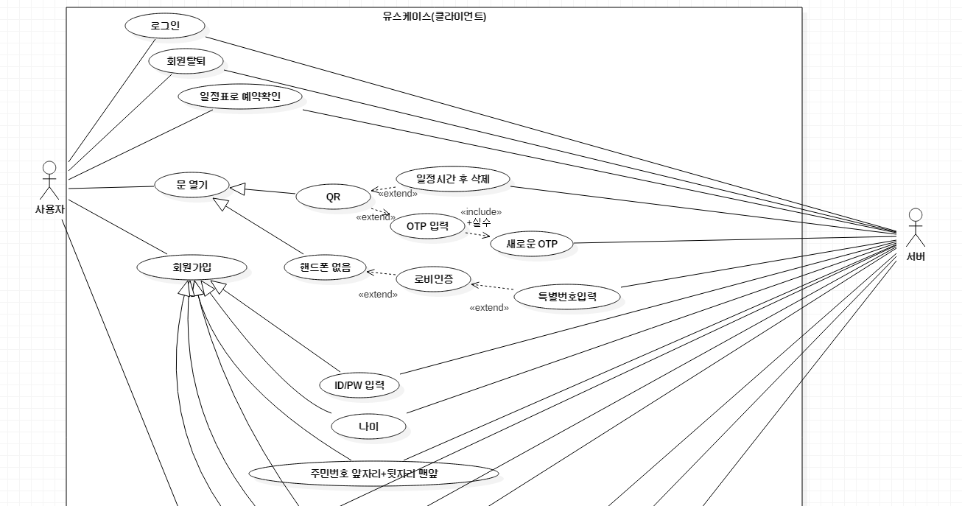
새로운 시나리오

Slide 4
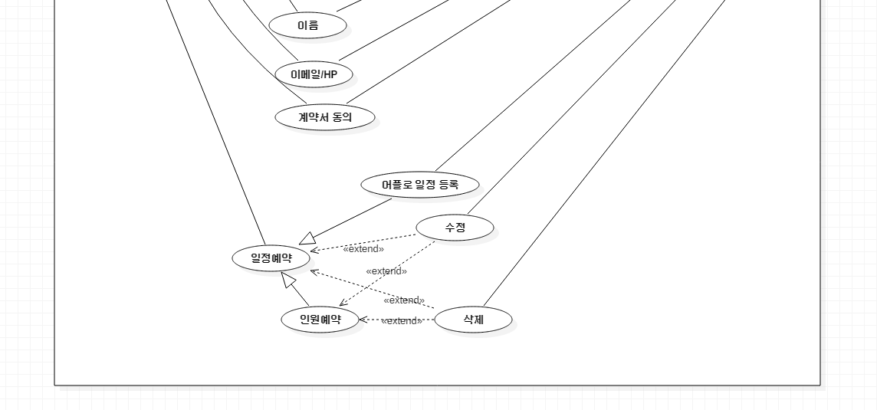
새로운 시나리오

Slide 5
사용자에게 필요한 것들
로그인, 회원탈퇴
일정표로 예약확인
문열기
회원가입
일정예약

Slide 6
문열기
QR -> 일정시간 후 삭제
-> OTP ->
(실수) 새로운 OTP

Slide 7
회원가입
ID/PW, 나이
주민번호 앞자리 + 뒷자리 맨앞
이름, 이메일/HP
계약서 동의

Slide 8
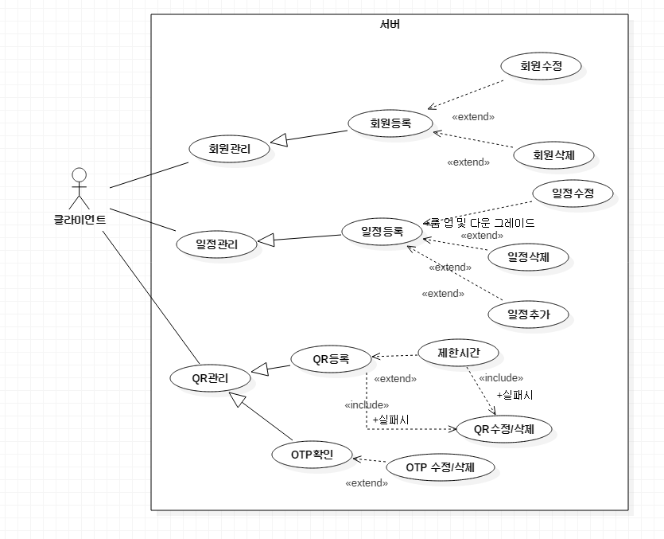
새로운 시나리오

